Slide 1

Structures hiérarchiques – Les arbres

Slide 2

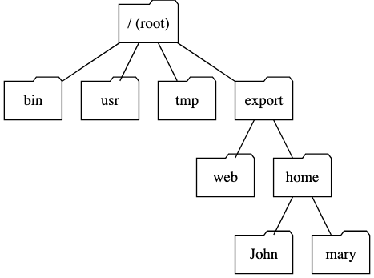
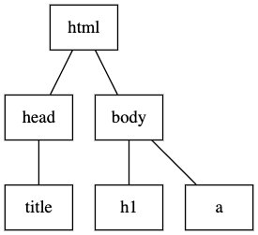
Définition
Les arbres sont des structures de données hiérarchiques, non-linéaires (contrairement aux tableaux indexés, listes chaînées, piles, et files) et naturellement récursives, utilisées pour représenter des ensembles de données structurées hiérarchiquement telles que :
Arborescence d’un système de fichiers
Le DOM d'une page HTML
Un arbre généalogique

Slide 3
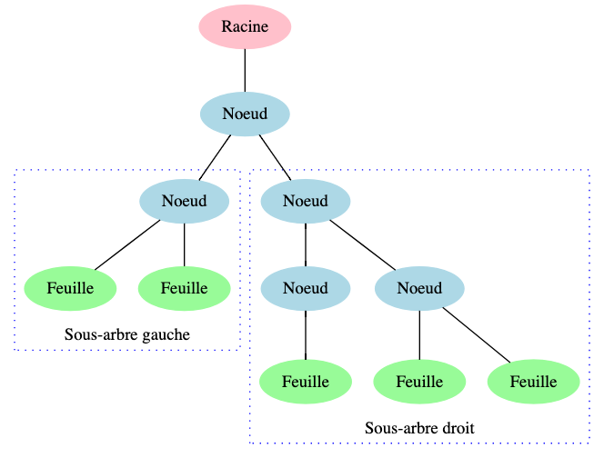
Vocabulaire
Un arbre est constitué d'un ensemble de noeuds, reliés entre eux par des arêtes.
Noeud racine : Unique, pas de parent
Noeud interne : Un parent, a au moins un fils
Noeud externe (feuille) : Un parent, pas de fils
Un arbre est une structure récursive : chaque noeud est la racine d'un sous-arbre.

Slide 4
Mesures sur les arbres
La taille d'un arbre est le nombre de noeuds de l'arbre.
L’arbre possède 9 nœuds, sa taille est donc de 9.

Slide 5
Mesures sur les arbres
L’arité d'un noeud est le nombre de fils du noeud. L’arité d’une feuille est nulle.
L’arité de / (root) est 4.
L’arité de export est 2.
L’arité de usr est 0.

Slide 6
Mesures sur les arbres
L’arité d'un arbre est le nombre maximal de fils des noeuds de l'arbre.
L’arité de l’arbre est 4.

Slide 7
Mesures sur les arbres
Un chemin est une liste de noeuds reliés par des arêtes
[/ (root), export, home, John] est un chemin de l’arbre.
[home, mary] en est un autre.

Slide 8
Mesures sur les arbres
La profondeur d'un noeud est le nombre d'arêtes sur la branche qui le relie à la racine.
La profondeur de la racine d’un arbre est nulle.
La profondeur de bin est 1,
La profondeur de mary est 3,
La profondeur de / (root) est 0.

Slide 9
Mesures sur les arbres
La hauteur d'un arbre est la profondeur maximale de l'ensemble des noeuds de l'arbre. Par convention, on considère que la hauteur de l'arbre vide est -1.
La hauteur de l’arbre est 3.

